Slide 1
Домашнє завдання №1 (sql)
Made by: Остапова Олександра

Slide 2
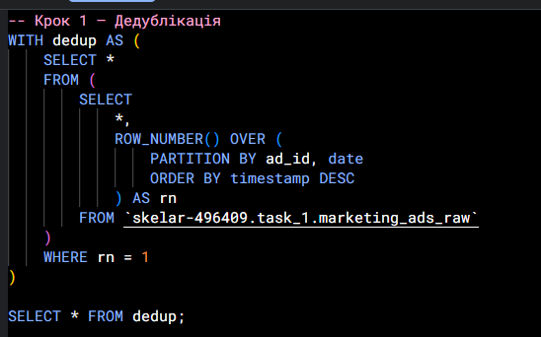
Крок №1
Через кумулятивну структуру даних, якщо просто зробити SUM(spend) — отримаєш завищений результат. Потрібно залишити тільки один рядок на (ad_id, date) — найновіший за timestamp.
Подумай яку віконну функцію використати і по яких полях партиціонувати.

Slide 3
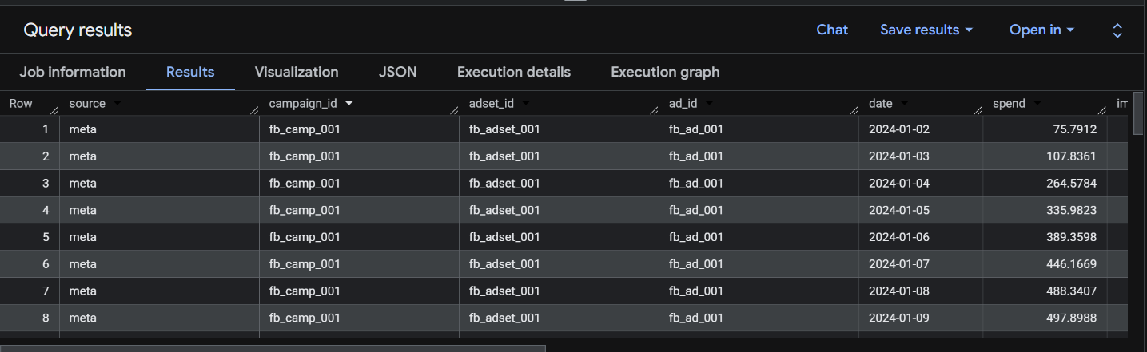
Результат кроку №1

Slide 4
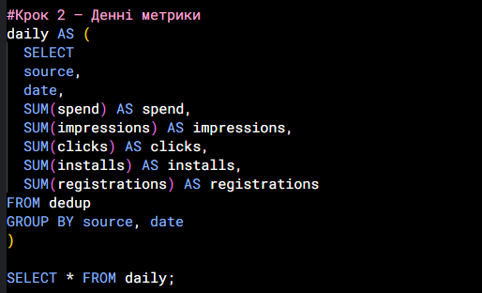
Крок №2
Після дедублікації агрегуй дані по
(source, date) — щоб отримати денний spend, покази, кліки, встановлення і реєстрації по кожному каналу.

Slide 5
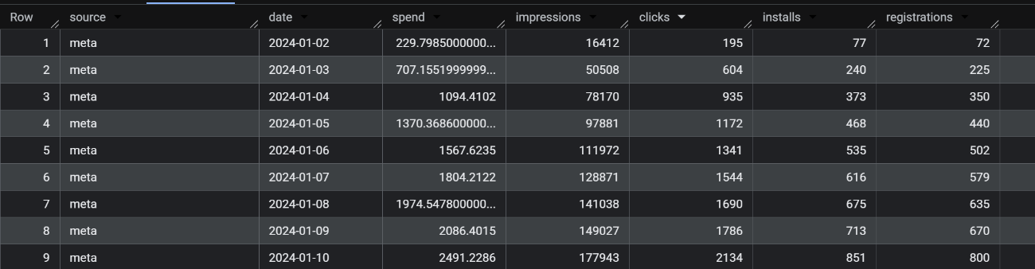
Результат кроку №2

Slide 6
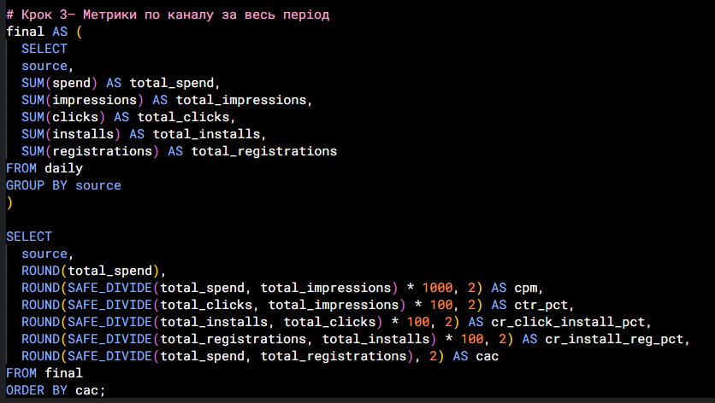
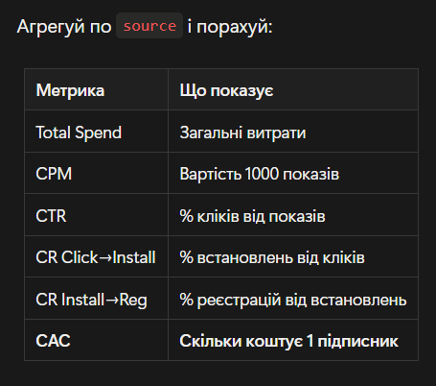
Крок №3

Slide 7
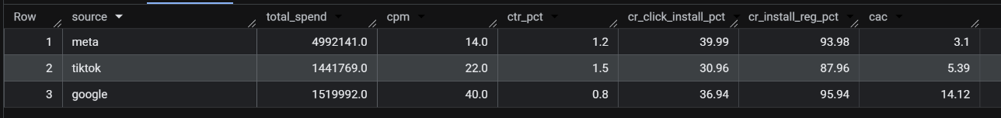
Результат кроку №3

Slide 8
Крок 4 — Аналіз
1. Який канал має найнижчий CAC?
Найнижчий CAC має канал Meta - саме цей канал залучає одного зареєстрованого користувача з найменшими витратами. Це свідчить про найбільш ефективне використання рекламного бюджету серед усіх каналів.
2. Де найбільші втрати у воронці — на якому етапі найгірша конверсія?
Найбільші втрати у воронці спостерігаються на етапі Impression → Click (CTR), особливо в каналі Meta. Це означає, що велика кількість показів не переходить у кліки, тобто користувачі бачать рекламу, але не взаємодіють із нею достатньо активно.
3. META витрачає в ~3.3x більше ніж TikTok і Google. Чи виправдано це з точки зору CAC?
Так, частково виправдано. Попри значно більші витрати, Meta демонструє найнижчий CAC, тобто залучає користувачів дешевше за конкурентів. Це означає, що канал масштабується ефективно. Проте варто звернути увагу на слабкий CTR - великий обсяг показів не дає пропорційного росту кліків, тому є потенціал для оптимізації рекламних креативів або таргетингу.
Загальний код: https://github.com/shik1tori/Workshops_SKERAL/blob/main/Homework_SQL/task1_4.sql

Slide 9
Бонус
Якщо LTV з минулого заняття склав: TikTok = $8.50, META = $6.20, Google = $12.40 — порахуй LTV/CAC по кожному каналу. Який канал найприбутковіший?
Після розрахунку співвідношення LTV/CAC найкращий результат показує Meta. Це означає, що канал не лише дешево залучає користувачів, а й приносить найбільшу цінність відносно витрат на їх acquisition.
TikTok: LTV = $8.50
Meta: LTV = $6.20
Google: LTV = $12.40
Попри те, що Google має найвищий LTV, через вищий CAC його ефективність нижча. Meta демонструє найкращий баланс між вартістю залучення та доходом від користувача, тому є найприбутковішим каналом за метрикою LTV/CAC.

Slide 10
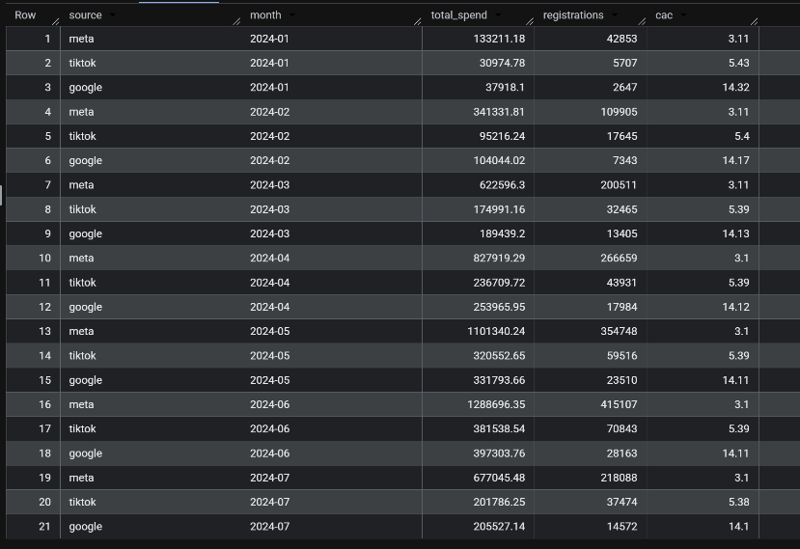
Бонус
Розбий CAC по місяцях — чи змінювалась ефективність каналів протягом кампанії?
Найприбутковішим каналом є Meta, оскільки він має найвище співвідношення LTV/CAC. Це означає, що витрати на залучення користувача окуповуються найефективніше, а канал приносить найбільшу цінність відносно вартості acquisition.
Загальний код: https://github.com/shik1tori/Workshops_SKERAL/blob/main/Homework_SQL/task5.sql

